Slide 1
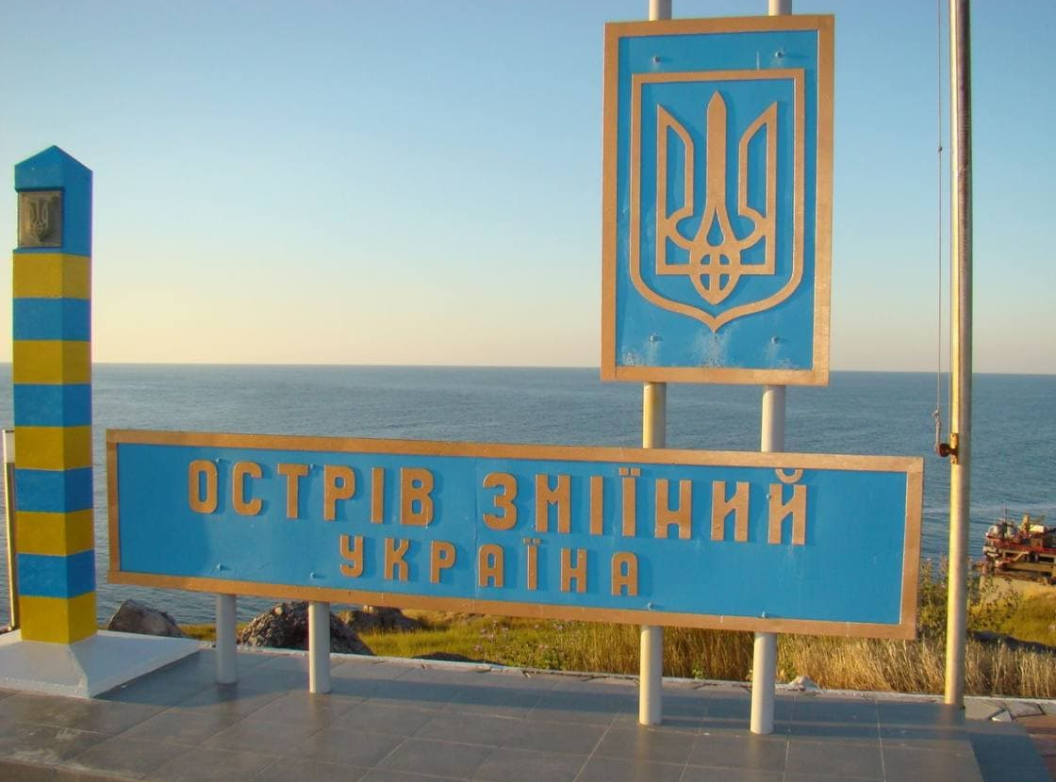
Перлина Чорного моря – острів Зміїний. Віртуальна подорож
Підготувала учениця 9-А класу
Вилківського ЗЗСО I-III ст. №1
Вилківської міської ради
Одеської області
Гончарова Аліна Ігорівна

Slide 2
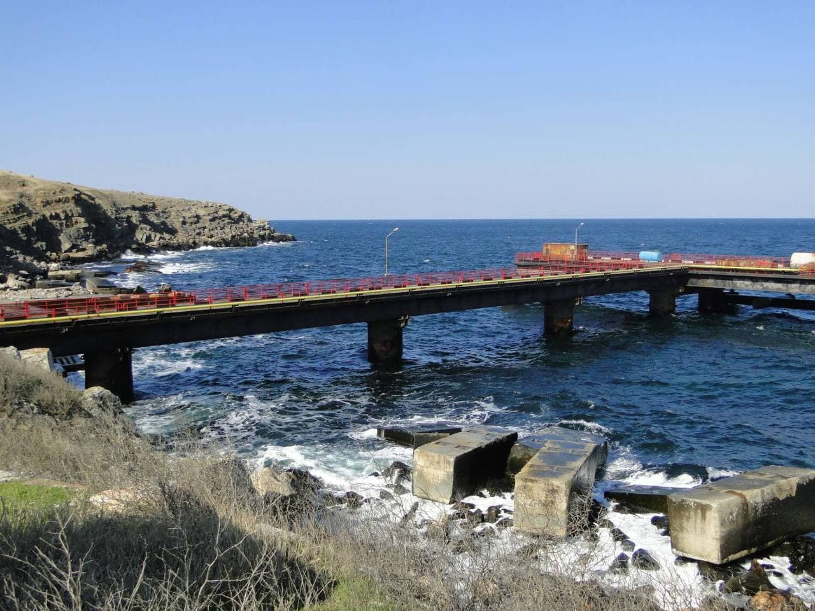
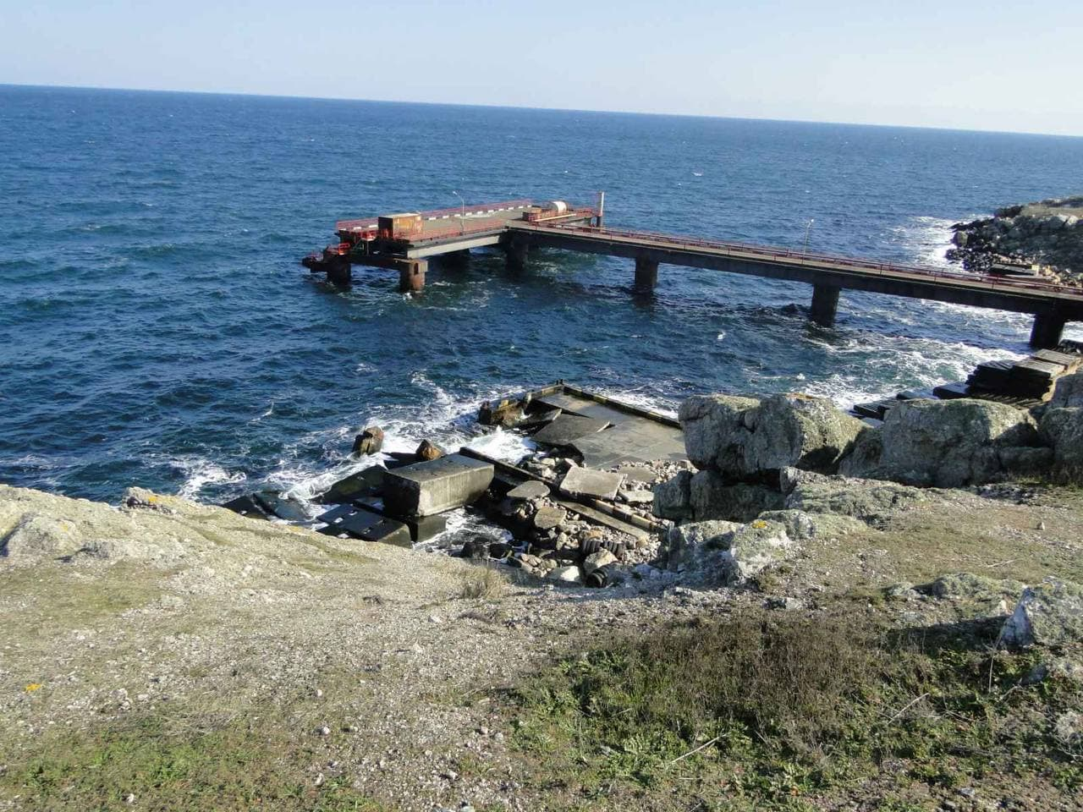
Мета:
Завдання:
розвивати пізнавальний інтерес до минулого Придунайського краю як складового елементу історії України у всесвітньому просторі; виховувати любов та повагу до спадщини своєї Батьківщини.
отримати додаткову інформацію за допомогою живого спілкування про об’єкт дослідження – острів Зміїний; залучити фотоматеріали з власного архіву; створити віртуальну подорож до острова Зміїний, що включає огляд найцікавіших об’єктів; оформити віртуальну подорож двома мовами – українською та англійською у вигляді презентації.

Slide 3
Методи:
Наукова новизна
зумовлені поставленою метою та завданнями. Робота базується на: евристичному методі – використовується під час пошукової роботи; інноваційному методі віртуального моделювання – для оформлення подорожі; бесідах-інтерв’ю з людьми, які мають відношення до дослідження; дескриптивному і ретроспективному методах – використанні для відтворення історичних сюжетів, що пов’язані з островом Зміїний.
даного дослідження полягає у тому, що вперше визначено та презентовано сучасні пам’ятки острова у віртуальну подорож

Slide 4
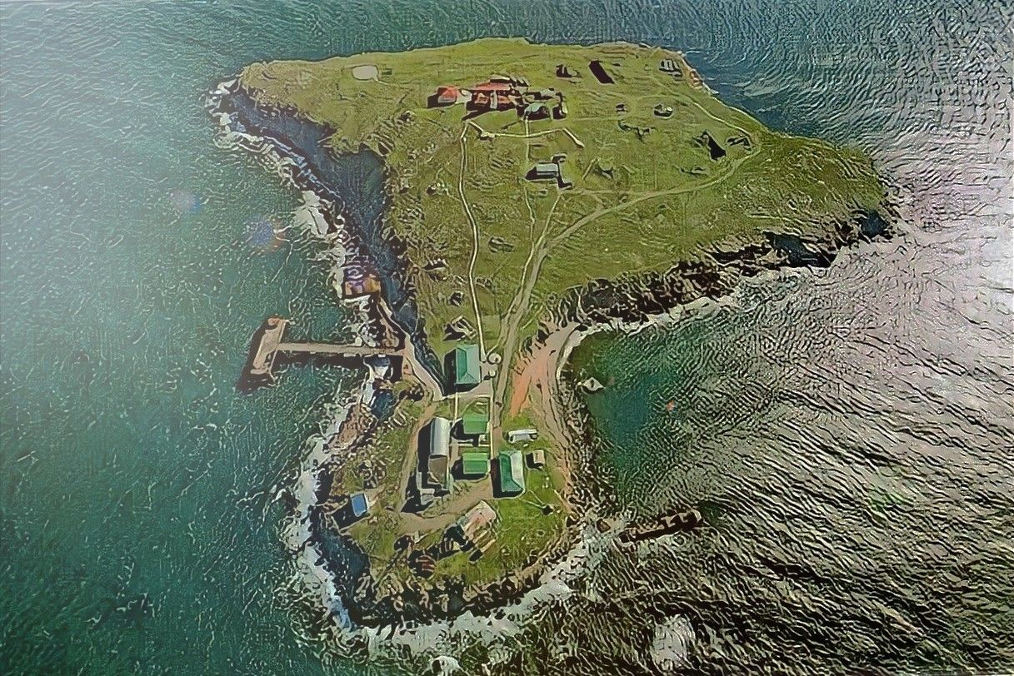
Локація об’єктів віртуальної подорожі
Location objects virtual travel
Бандитський пляж
Основний вертолітний майданчик
Золотий пляж
Музей
Малий причал
Маяк
Дамський пляж
Великий причал
Колишне "військове" містечко, а нині - житлова зона
Вид острова Зміїний з квадрокоптера

Slide 5
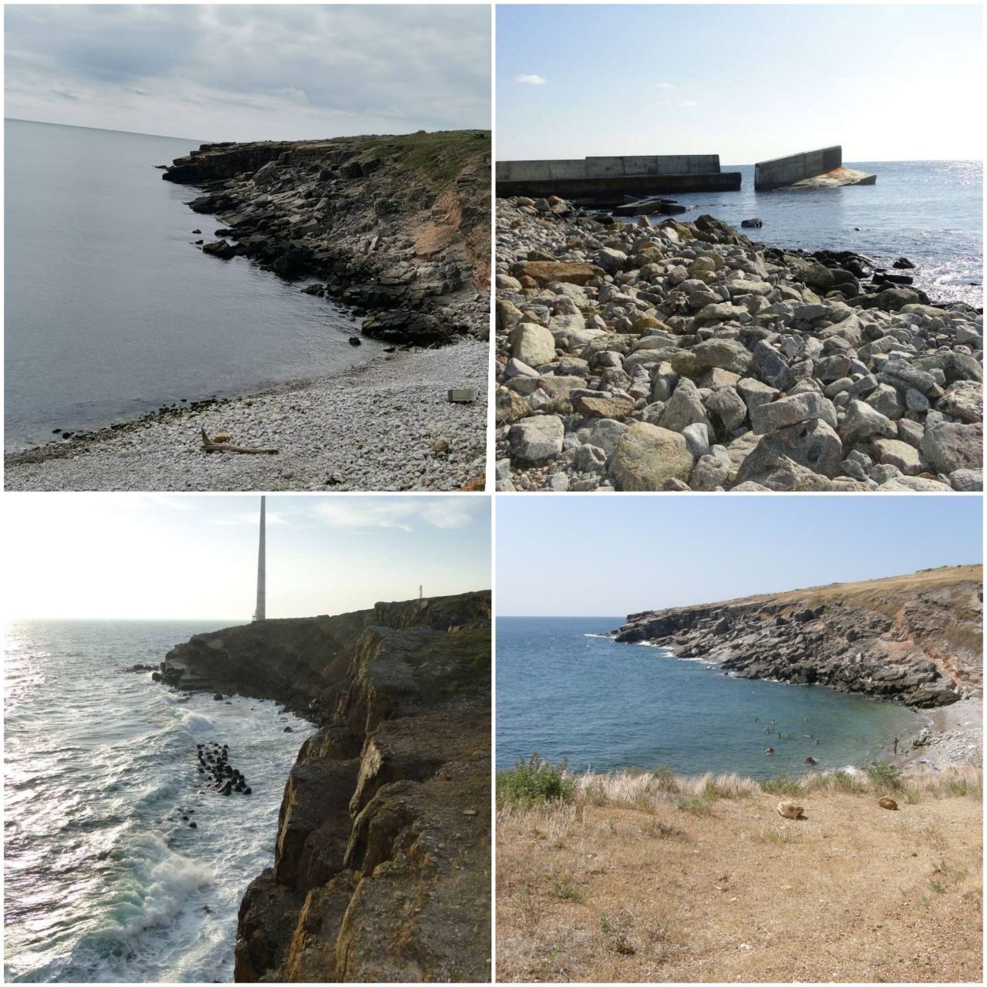
Елементи віртуальної екскурсії
Elements of virtual excursion
Серед мальовничих гротів і скель розташовані, напевно, найчистіші в Україні пляжі, які носять романтичні назви – Місячний, Дамський, Золотий і Бандитський.
Among picturesque caves and rocks there are probably the cleanest beaches in Ukraine, which have romantic names - Misyachniy, Damskiy, Zolotiy, Banditskiy.

Slide 6
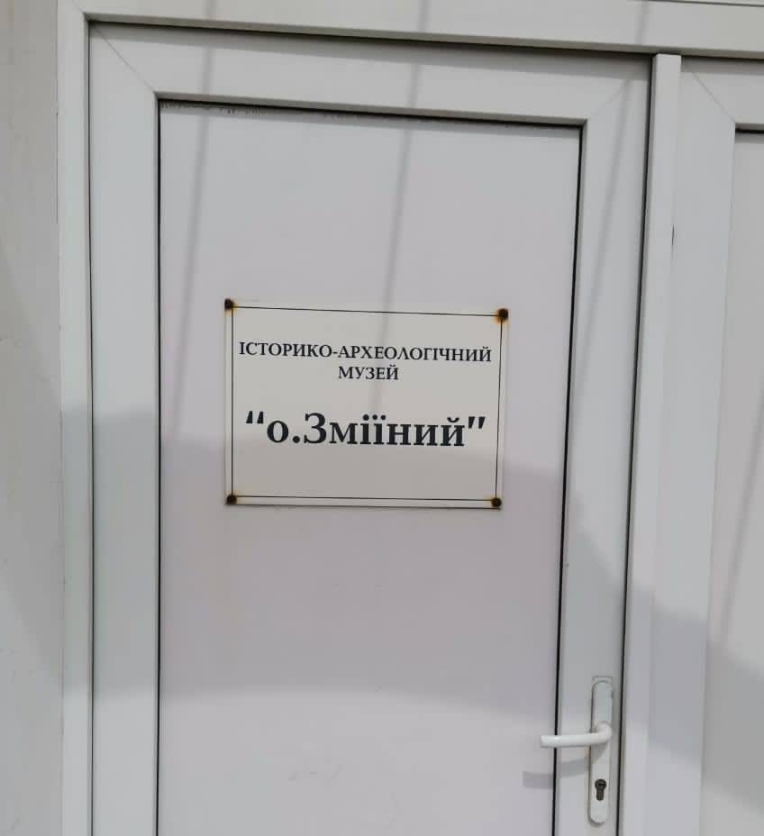
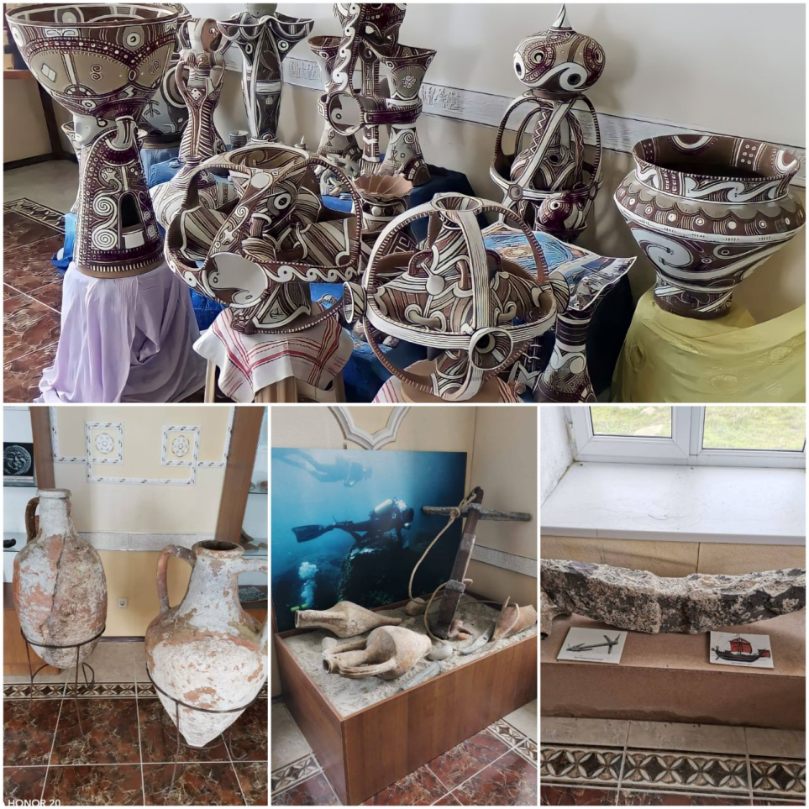
Історико-археологічний музей “о.Зміїний”
Historical and Archaeological Museum "Island Zmiinyi"
На острові Зміїний є музей, де поряд з старовинними грецькими амфорами розміщено глиняний посуд сучасний гончарів.
There is a museum on Zmiinyy Island , where modern pottery is placed next to ancient Greek amphora.

Slide 7
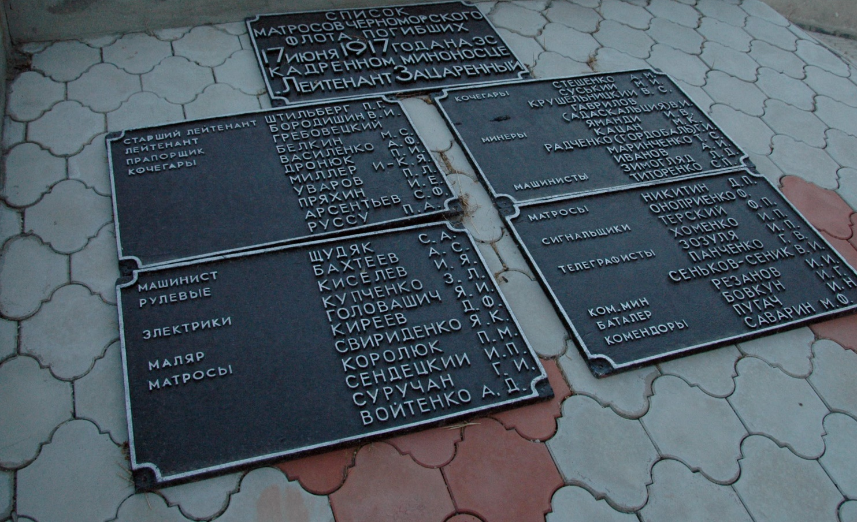
Меморіальні плити жертвам Першої світової війни
Memorial plaques to the victims of the First World War

Slide 8
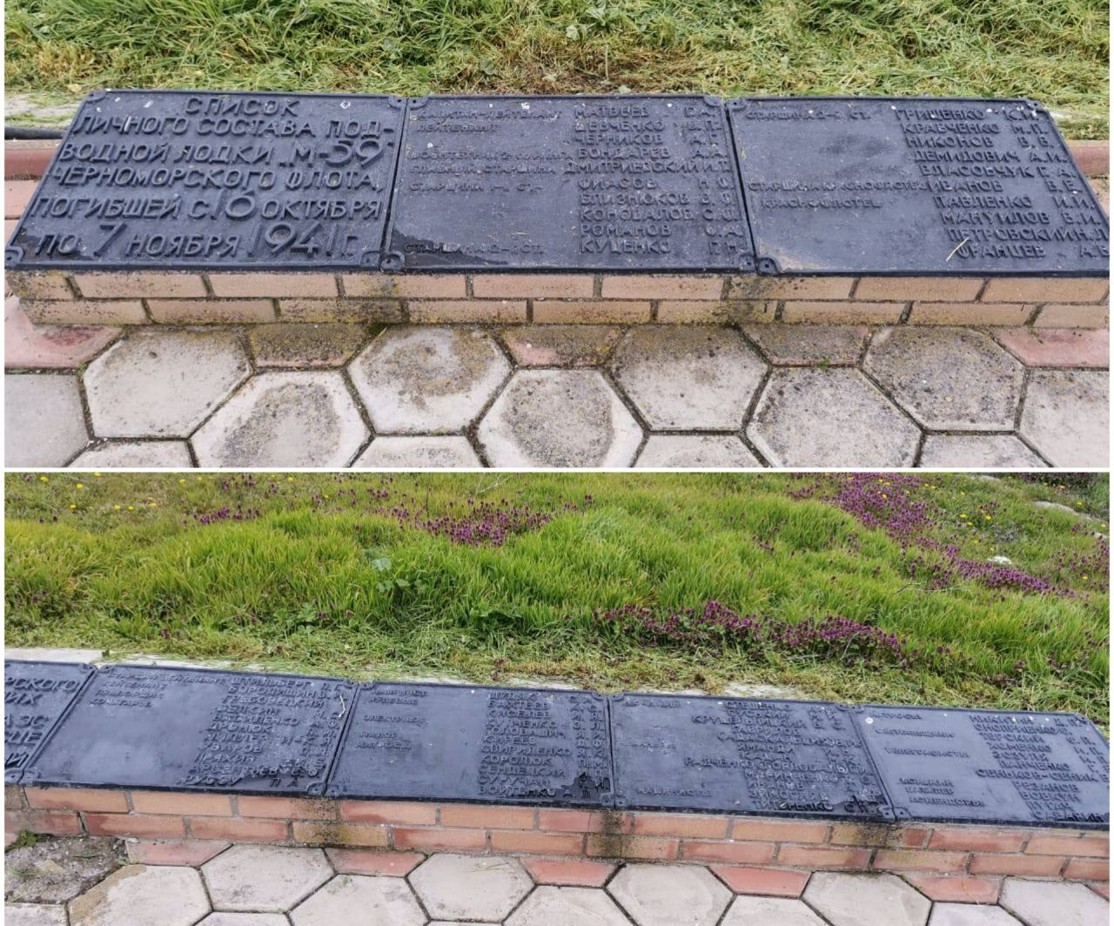
Меморіальні плити жертвам Другої світової війни
Memorial plaques to the victims of the Second World War

Slide 9
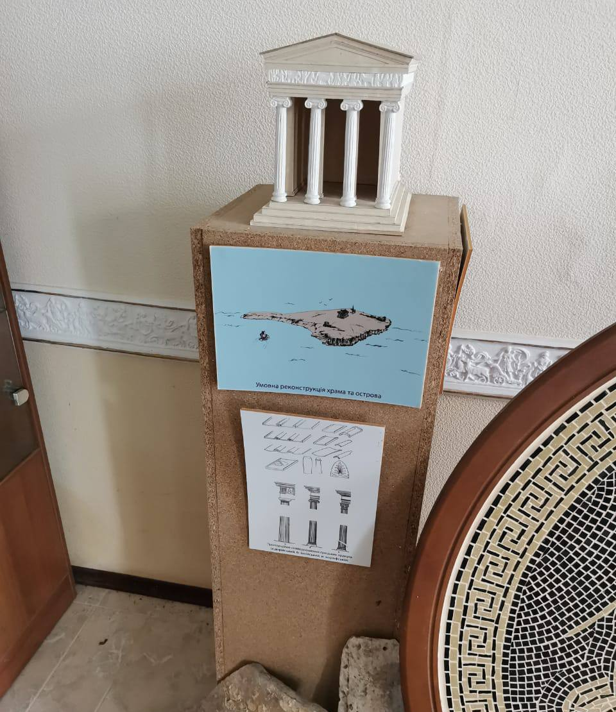
Макет храму Ахіллеса
Layout of the Temple of Achilles
Російська імперія в ХІХ ст. отримала данний острів в результаті другої російсько-турецької війни, але не зберігла залишки храму Ахілла, а навпаки все зруйнувала і побудувала маяк зі стародавнього грецького каміння.
Russian Empire in the XIX century received this island as a result of another Russo-Turkish war, but did not preserve the remains of the temple of Achilles, but on the contrary destroyed everything and built a lighthouse of ancient Greek stone.

Slide 10
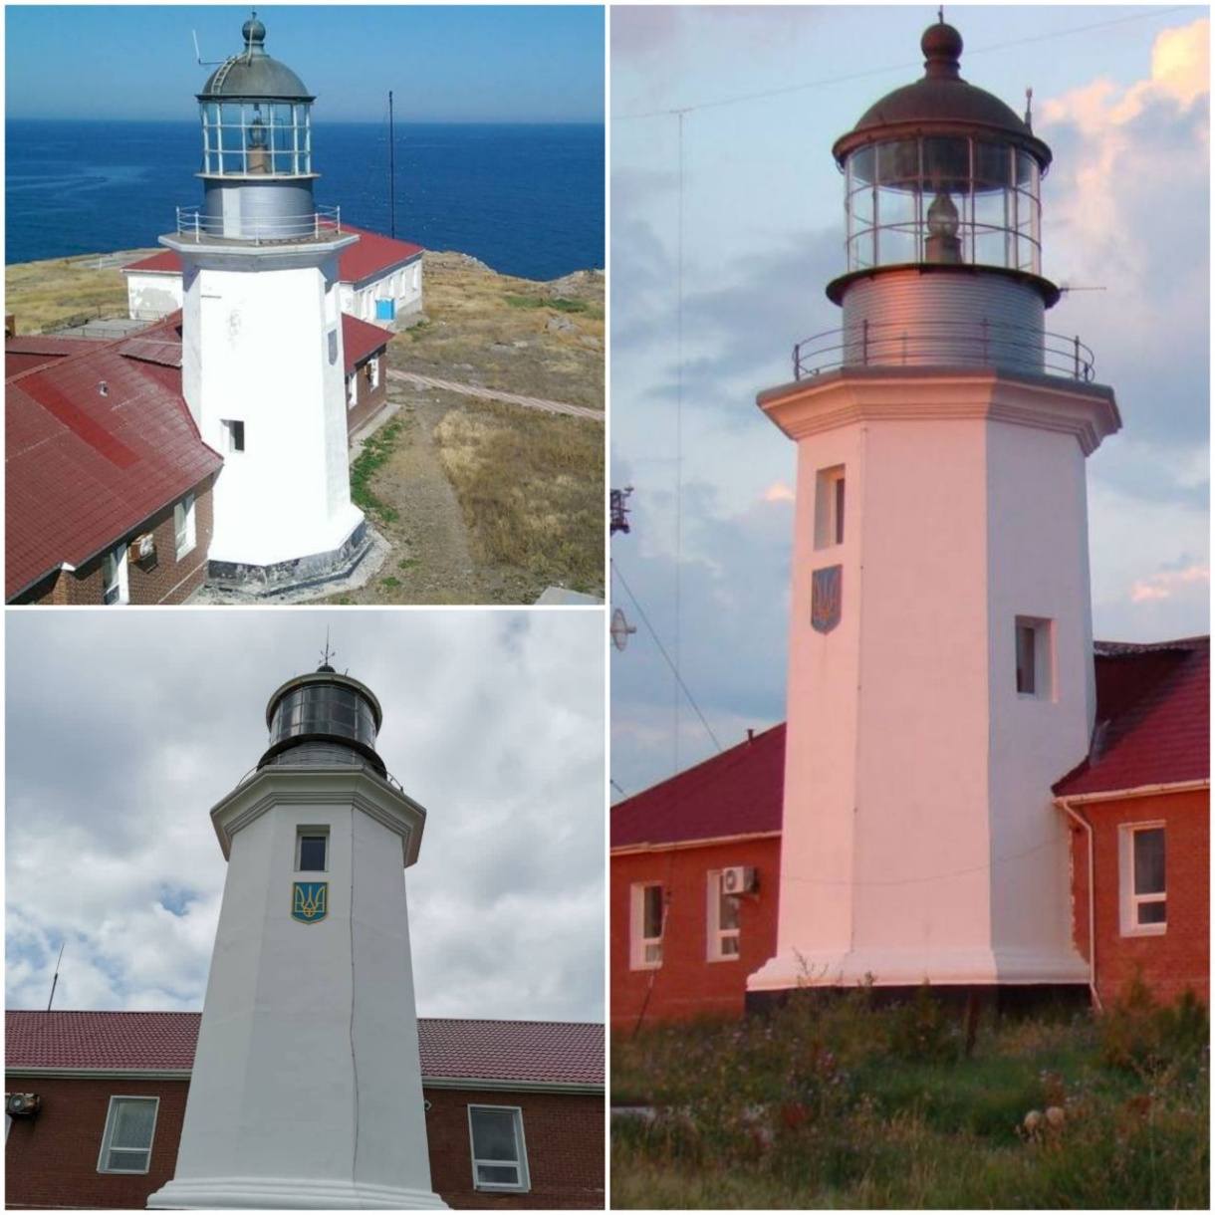
Маяк на острові Зміїний
Lighthouse on island Zmiinyi
На місці храму Ахілла ми бачимо маяк, який розташований на найвищій точці острова. Як засвідчує історія, побудована ця незвичайна архітектурна споруда восьмикутної форми зі скляним ліхтарем угорі в 1843 г. з каміння того самого храму Ахіллеса — за проектом англійського архітектора Акройда Чарльза.
The lighthouse is situated on the highest point of the island. This building attracts special attention because it is unique. As history demonstrates, this unusual architectural structure was built in 1843 as an octagon with a glass lamp on the top. It was built from the stones of the temple of Achilles and was designed by English architect Charles Ackroyd.

Slide 11
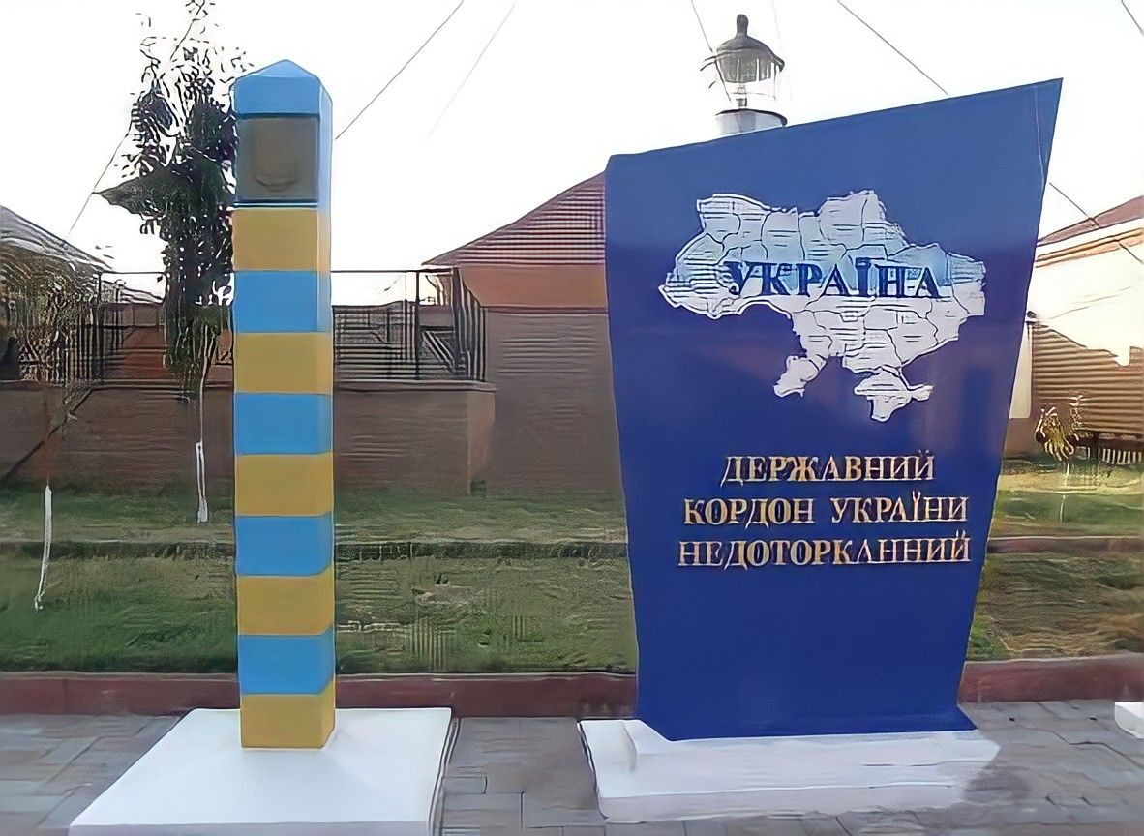
Прикордонна застава
Border outpost
Поряд з маяком розташована прикордонна застава «острів Зміїний» - це підрозділ Ізмаїльської прикордонної служби, головна мета якої – це охорона української території.
Near the lighthouse you can see the frontier "Zmiinyy Island". It is a unit of Ismail border guards, whose main goal is the protection of Ukrainian territory.

Slide 12
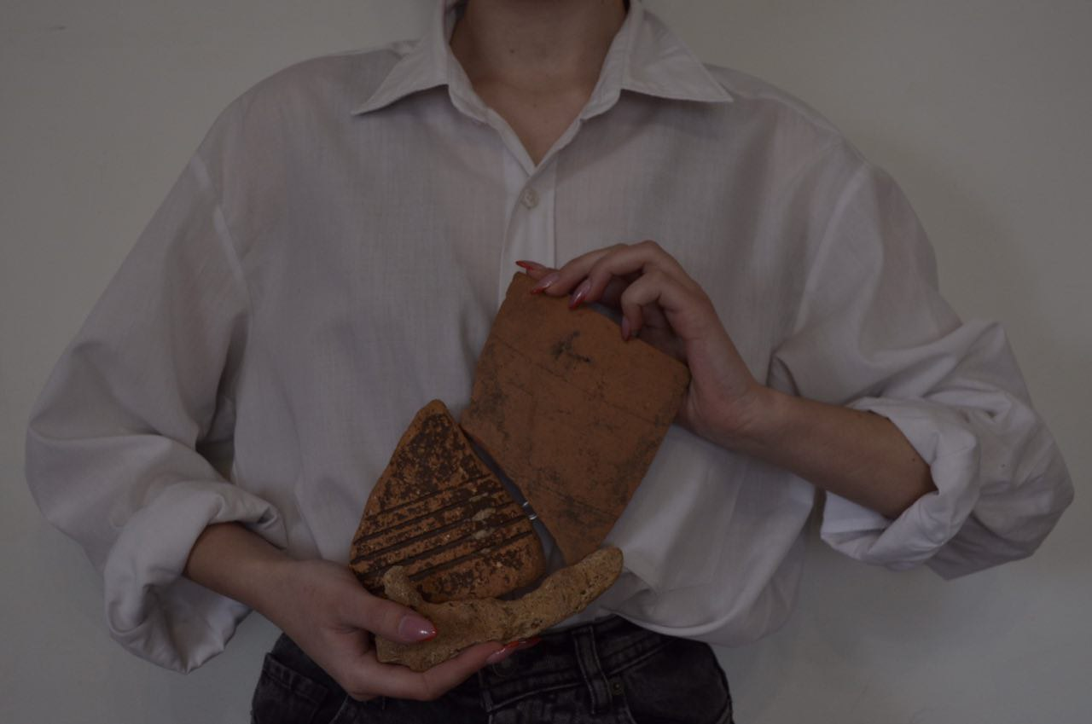
Моя особиста частинка античної таємниці з острова Ахілла
My personal fragment of an ancient secret from the temple of Achilles

Slide 13
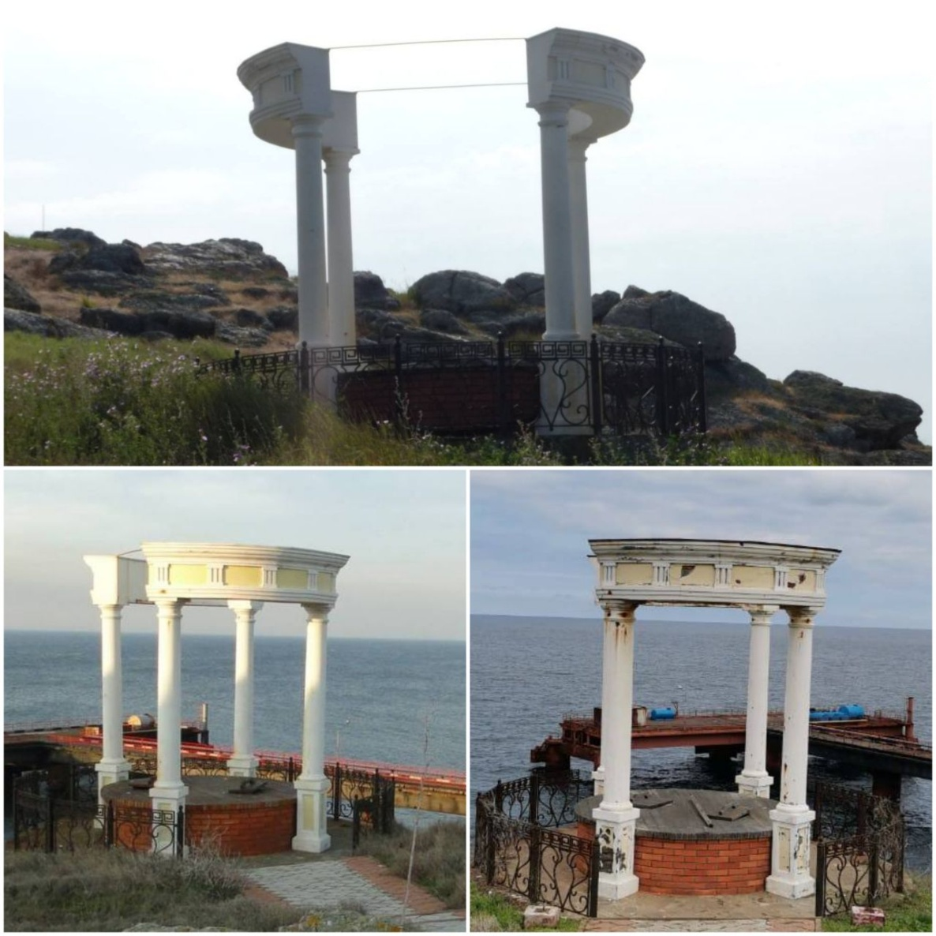
Ротонда без купола
Rotunda without dome
Колодязь з питною водою на острові в античні часи
Well with drinking water on the island in ancient times

Slide 14
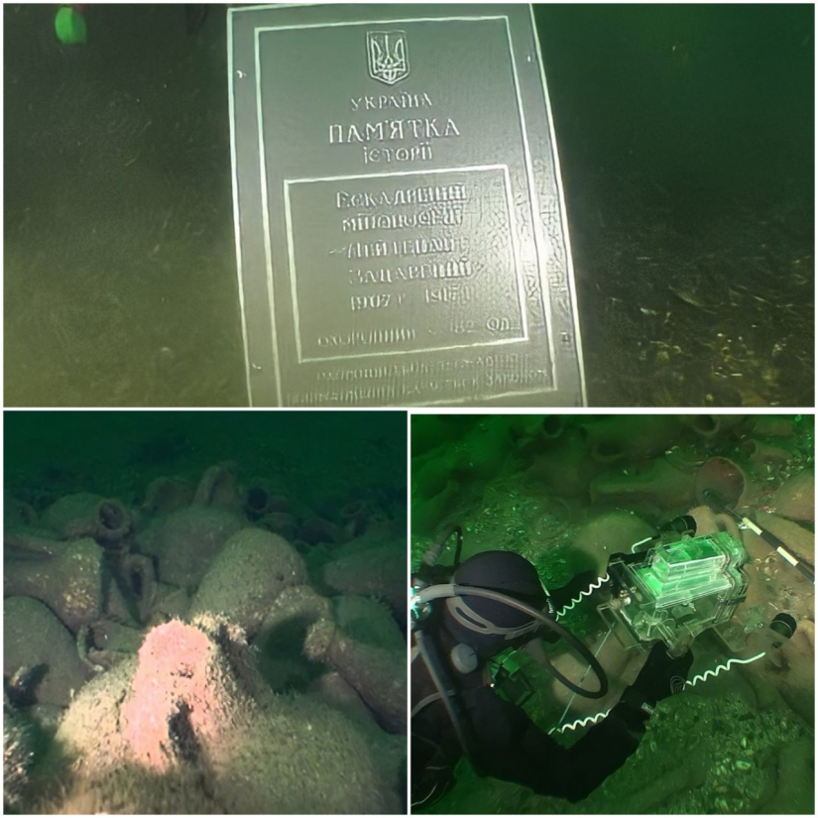
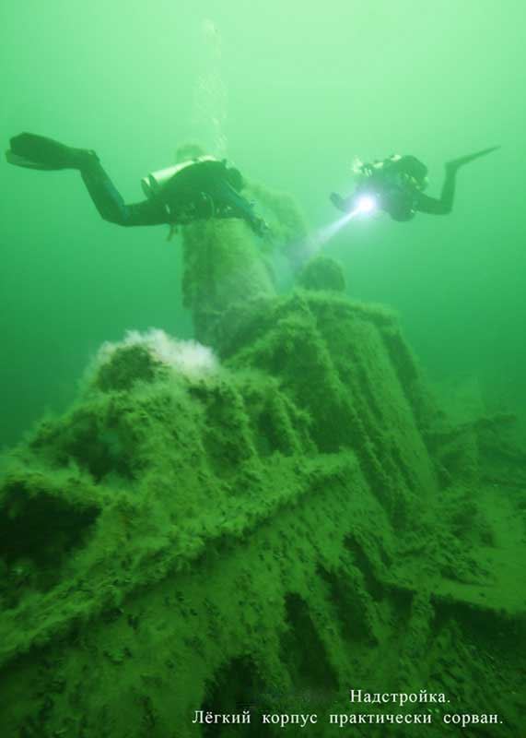
Інноваційна перспектива на острові Зміїний - це створення морського, підводного музею. Він може стати унікальним, і першим таким в світі з воєнними кораблями, а також пам’ятками античності.
An innovative perspective on island Zmiinyi is the creation of a marine, underwater museum. It can be unique, and the first of its kind in the world with warships and antiquities.

Slide 15
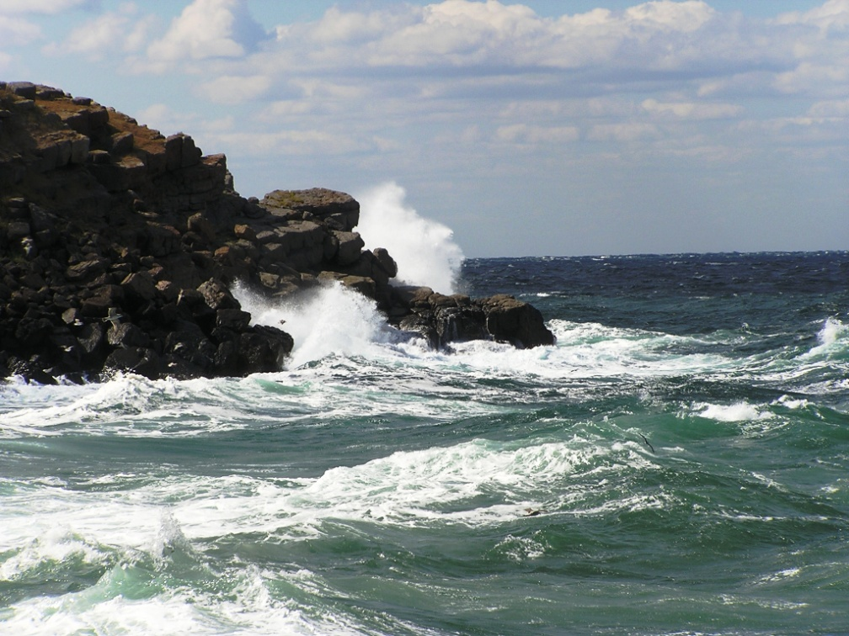
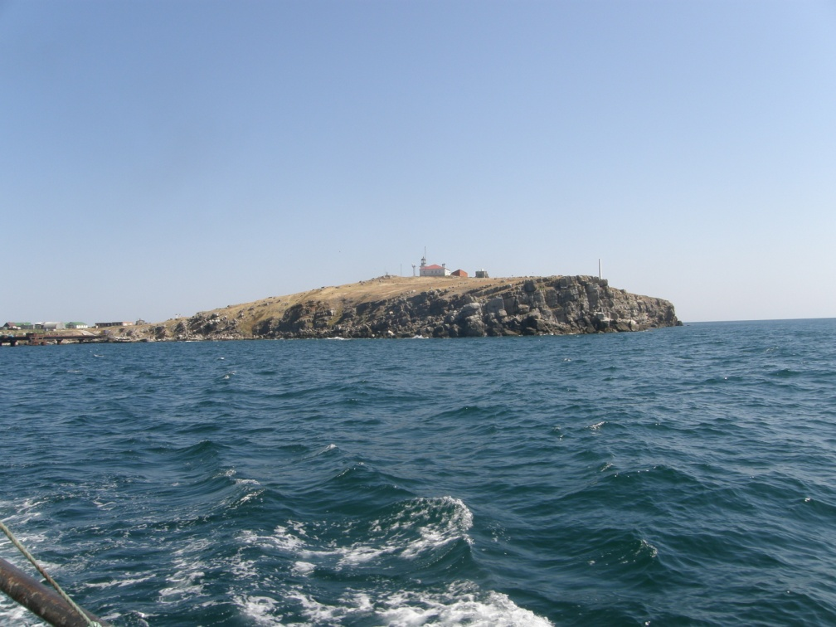
Дякую за увагу!

